Slide 2
Biology
Md Mizanur Rahman Bhuiyan
(Lecturer Of Biology.)
SHOHAGI UNION HIGHER SECONDARY SCHOOL.
ISHWARGANJ,Mymensingh.

Slide 3
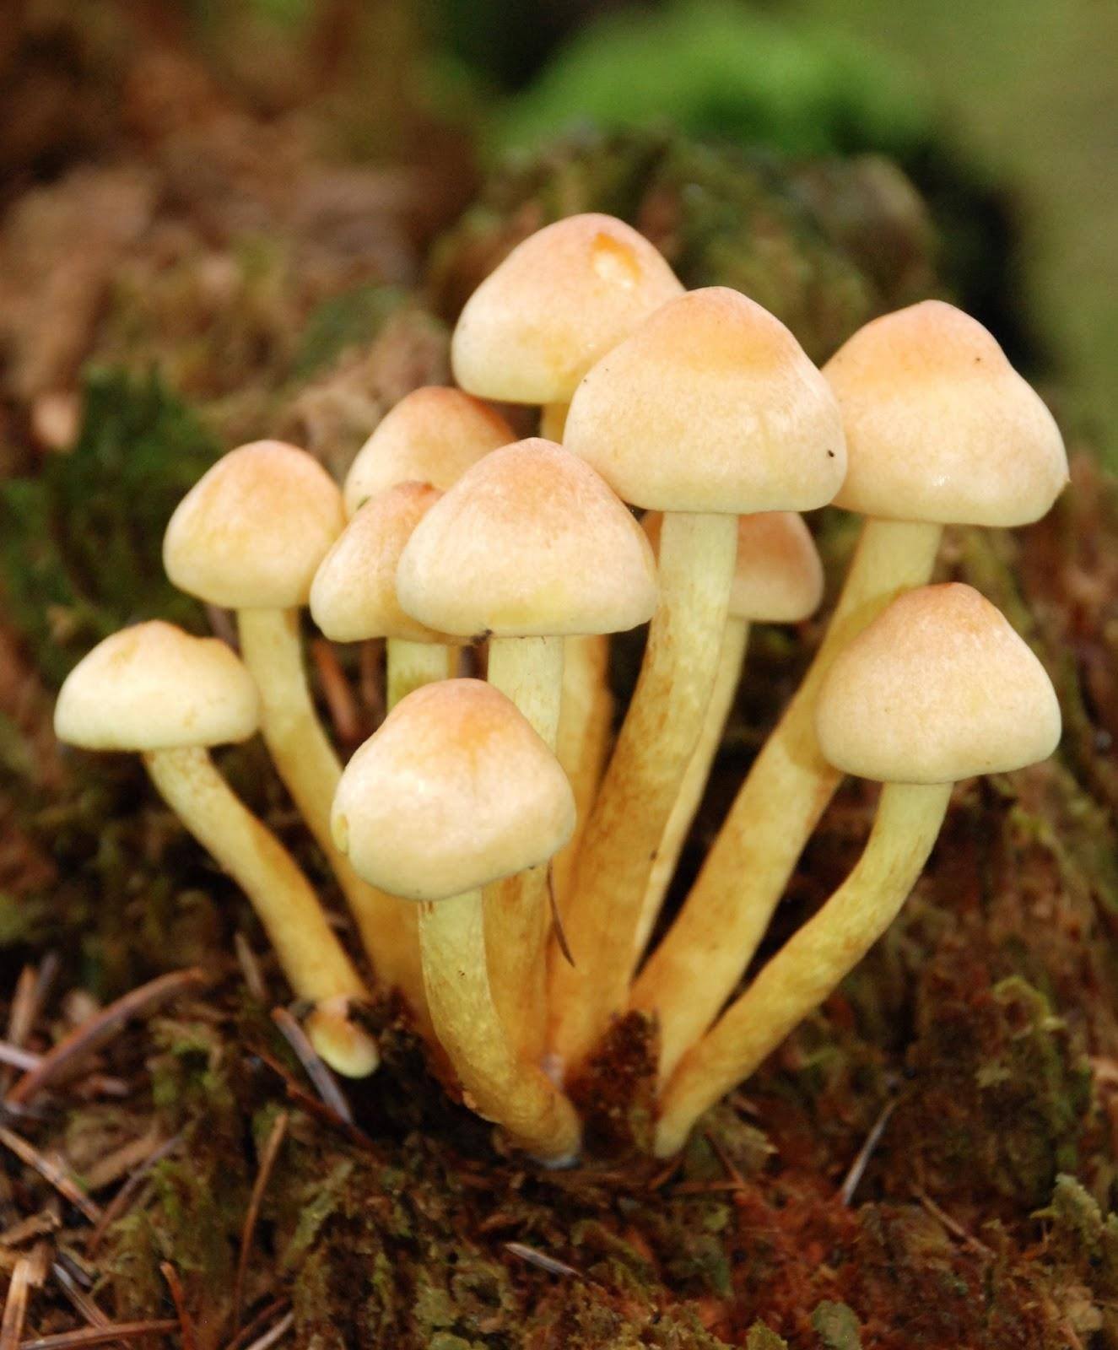
পাঠ পরিচিতি
অধ্যায়-৫ শৈবাল ও ছত্রাক

Slide 5
শিখনফল
Agaricus এর শ্রেণিবিন্যাস
Agaricus এর পরিচিতি
Agaricus এর দৈহিক গঠন
Agaricus এর গুরুত্ব
লাইকেনের পরিচিতি ও গুরুত্ব

Slide 6
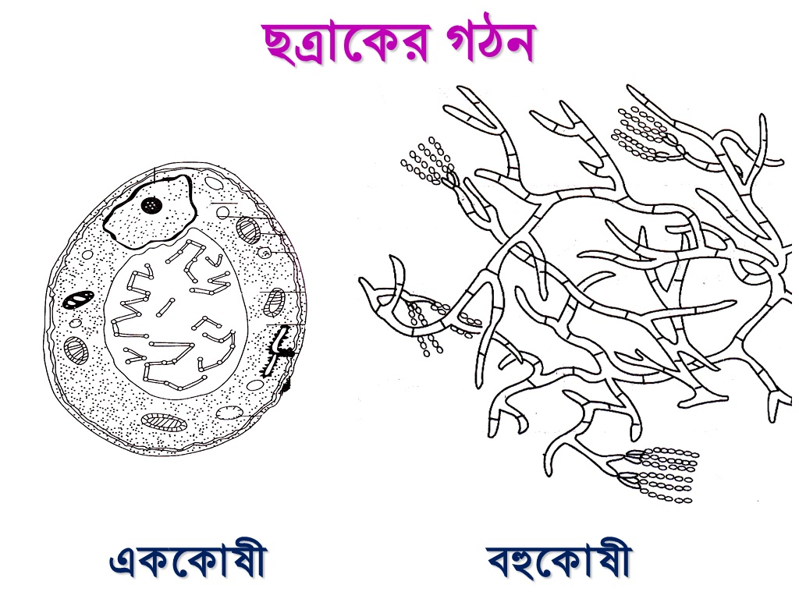

Slide 7
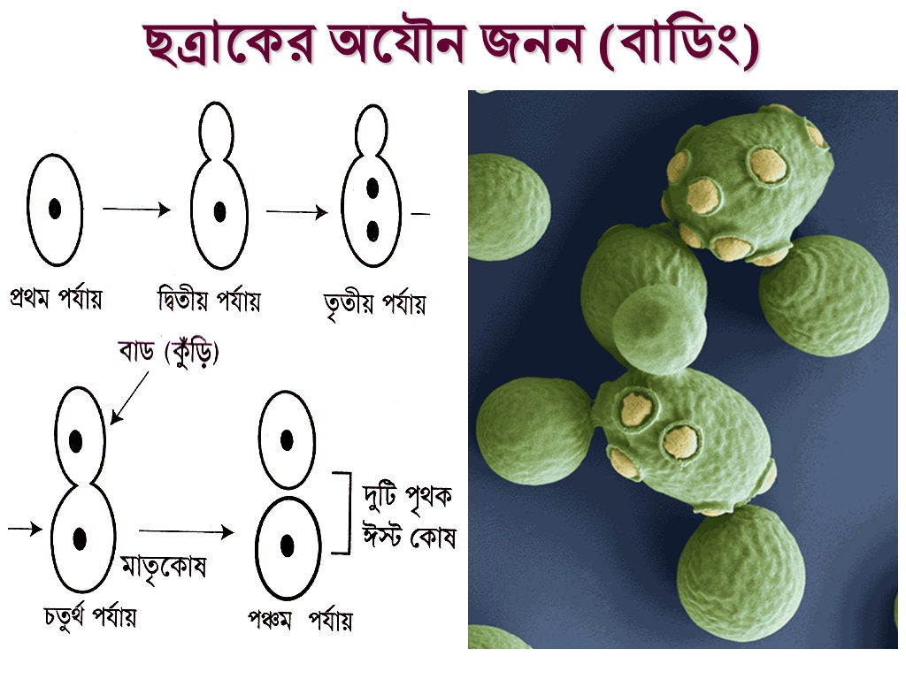

Slide 8
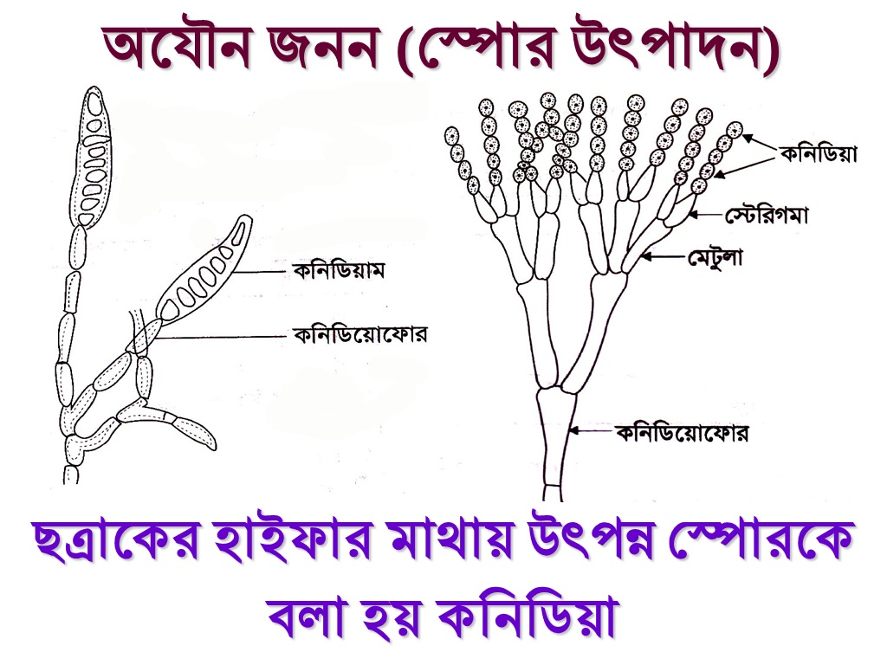

Slide 13
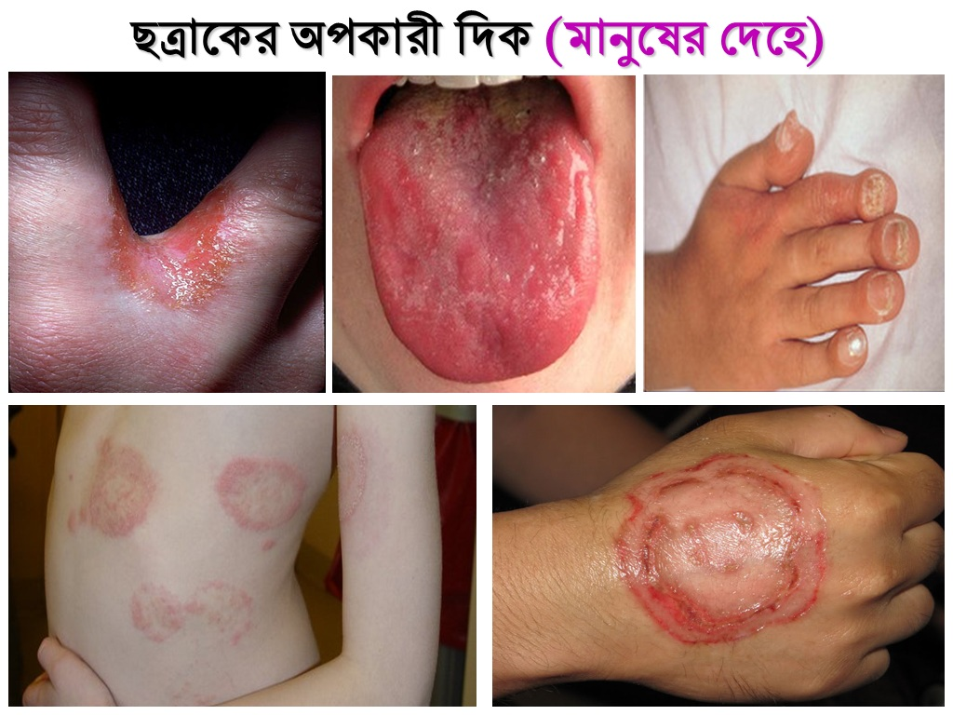

Slide 18
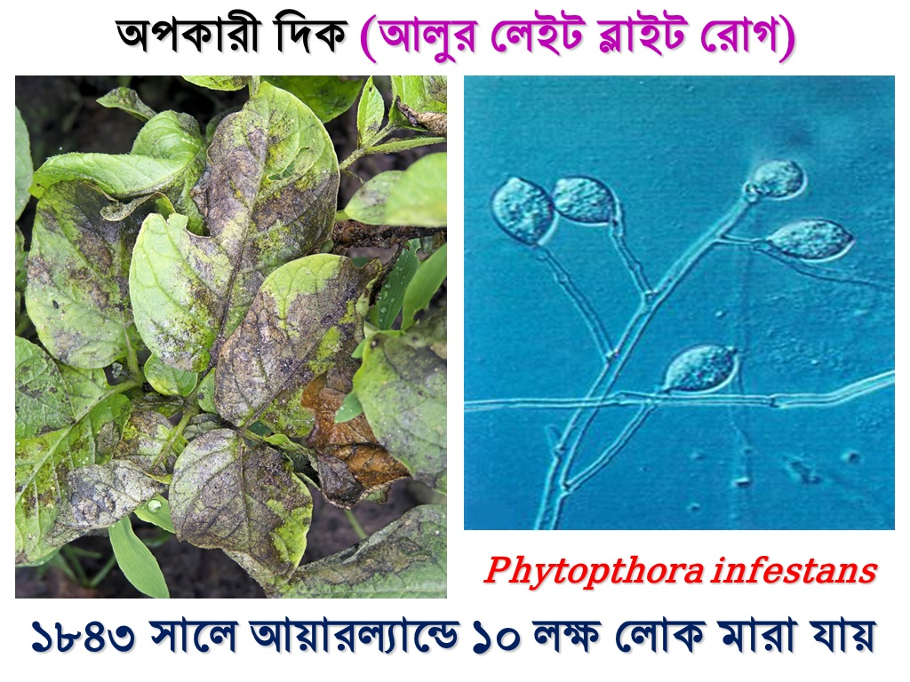

Slide 27
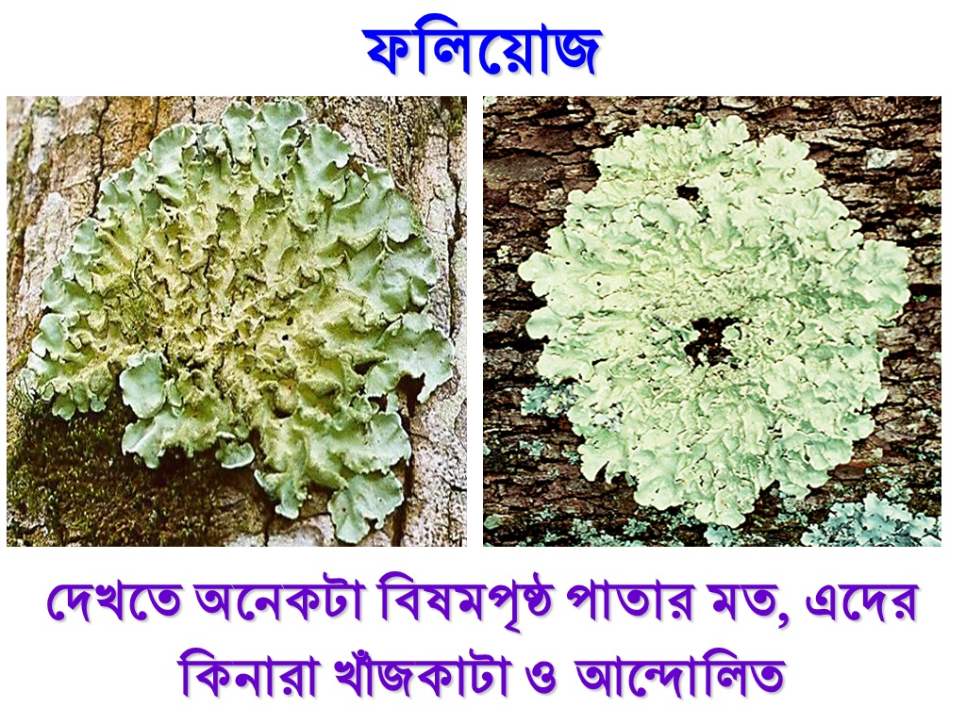

Slide 29
